Slide 1
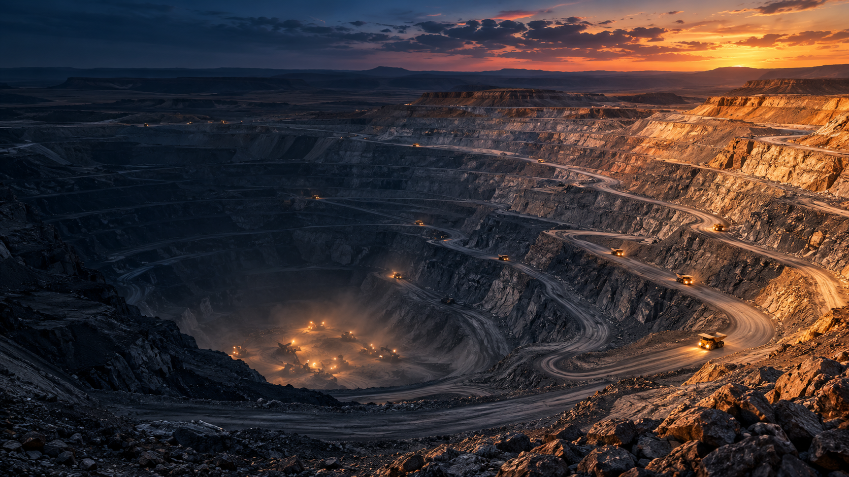
КАРЬЕРДІ БАСҚАРУ СИМУЛЯТОРЫ
ORIGAMI
Тасымалдау және
диспетчеризация
Мерген Динара
openegiz.ecoout.com.kz

Slide 2
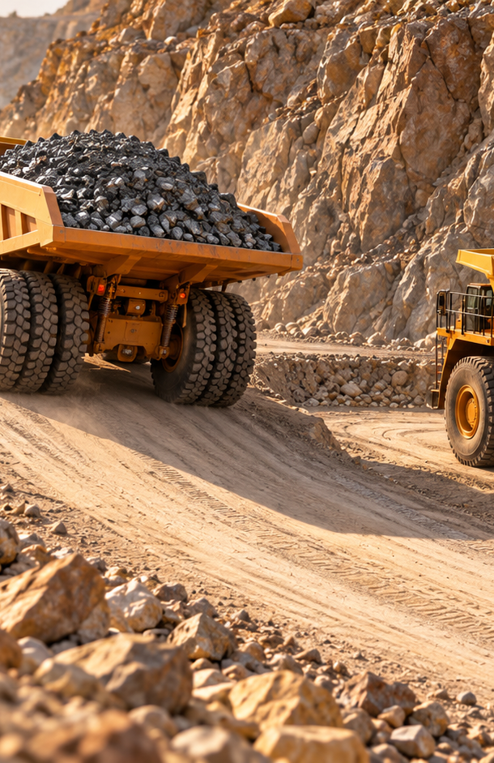
ЖОБА ТҰЖЫРЫМДАМАСЫ
Бір жол.
Төрт машина.
Қарсы ағын учаскені босатқанша
көлік күтуге мәжбүр.
ДИСПЕТЧЕРДІҢ ШЕШІМІ
Кімді өткізу? Кімді күтуге қою?
Ашық карьердің көлік учаскесі. Таңдау негізі: USBM IC 8758 [1].
Тұжырымдамалық иллюстрация

Slide 3
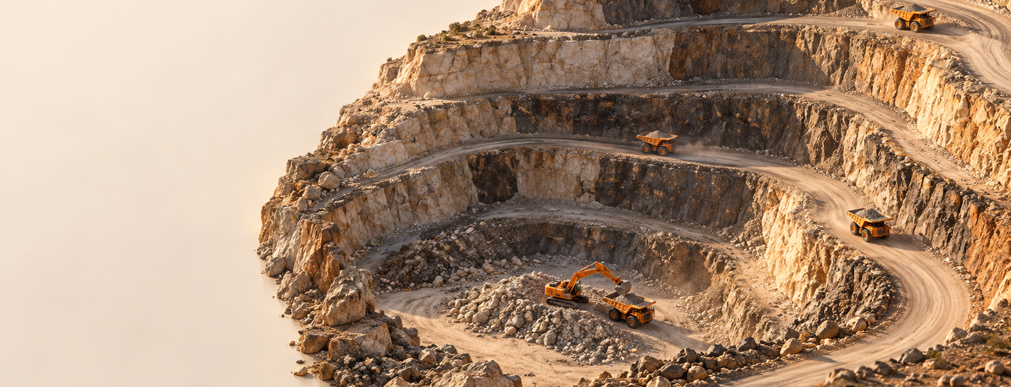
СИНТЕТИКАЛЫҚ КАРЬЕР
Карьердің кеңістігі
168
7
2,99
м тереңдік
ярус
км карьер ішіндегі жол
Диспетчер маршруты кіреберіс жолдармен бірге 3,60 км. Геодезиялық байланысы жоқ.

Slide 4
ПАЙДАЛАНУ ТӘСІЛДЕРІ
Екі режим
01
02
Үйрену
Басқару
Бір самосвал, бір экскаватор.
Алғашқы рейс және парк өсіру.
Төрт самосвалдың қозғалысы.
Автоматты не қолмен басқару.
career.html
dispatch.html?mode=classic
ORIGAMI
04

Slide 5
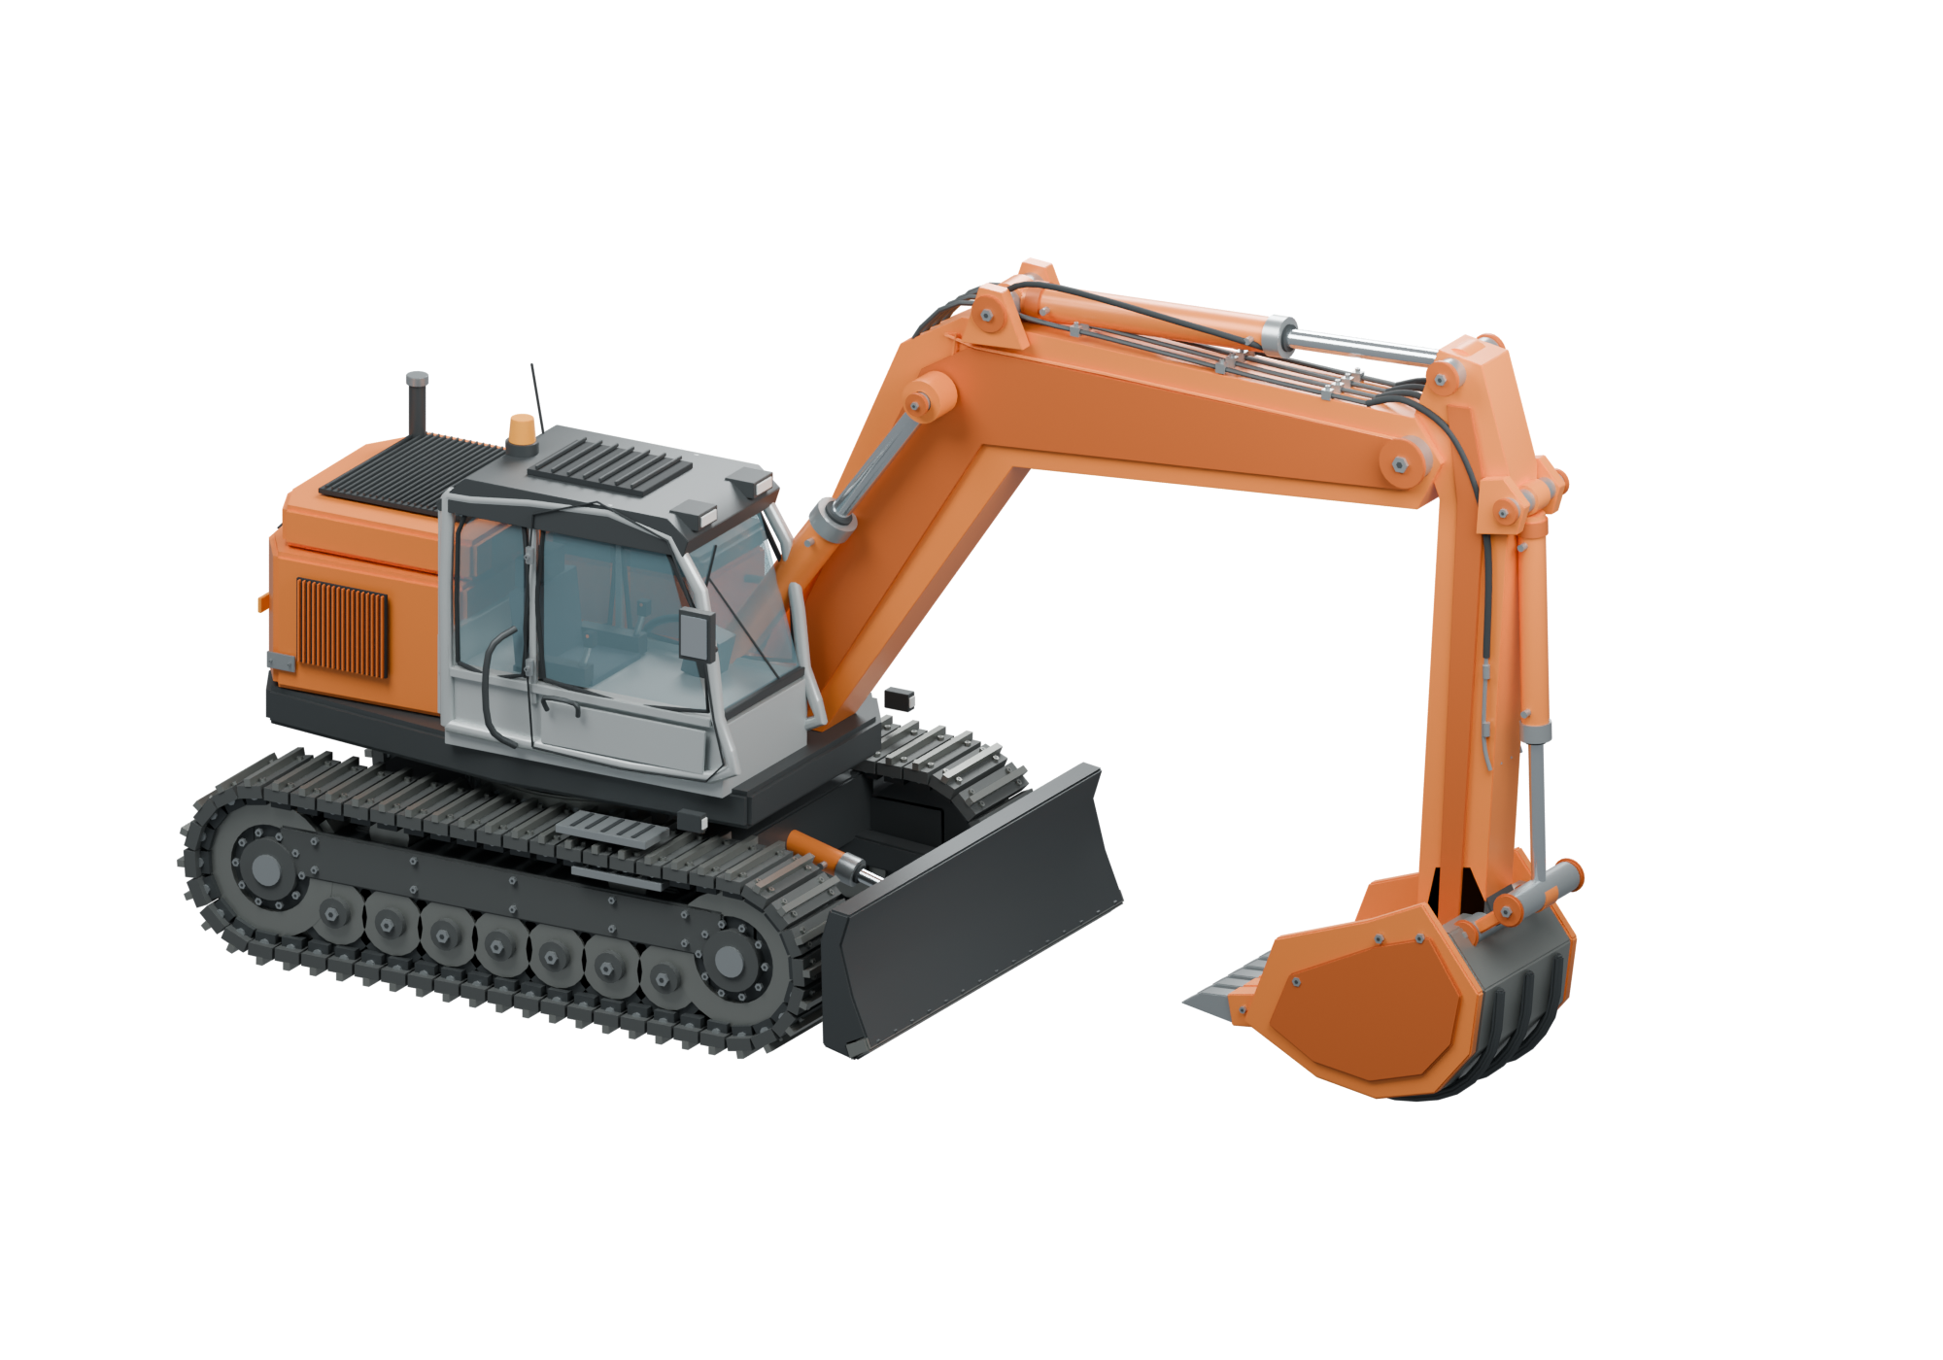
ТЕХНОЛОГИЯЛЫҚ ПРОЦЕСС
Бір рейстің төрт қадамы
01
Кен тиеу
Экскаватор самосвалға кен тиейді.
02
Жүкпен рейс
Машина түсіру нүктесіне көтеріледі.
03
Жүк түсіру
Кен қабылдау нүктесіне жеткізіледі.
04
Бос рейс
Самосвал қайтадан тиеуге оралады.
ORIGAMI
05

Slide 6
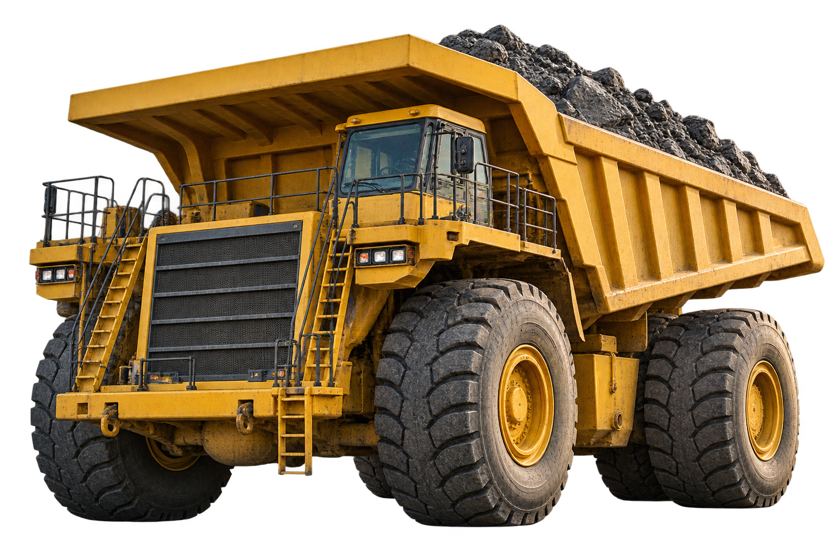
ТРАНСПОРТ ЖӘНЕ ДИСПЕТЧЕРИЗАЦИЯ
Жүкке
басымдық
4 × 100 т
8 разъезд
Келесі учаскені резервтеу.
Жүк тиелген көлікке басымдық.
Тұжырымдамалық техника иллюстрациясы

Slide 7
АУЫСЫМНЫҢ БАСТАПҚЫ ШАРТТАРЫ
Ауысым жоспары
260 л
500 т
Парктің отын қоры
05:00
Ойын таймері
100 т жүктің 5 жеткізілімі
Екі машина жүкпен бастайды, екеуі бос.
Бақылау: тежегіш температурасы мен бос тұру.
ORIGAMI
07

Slide 8
«ЕГЕР...» СЦЕНАРИЙЛЕРІ
Шарт өзгерсе, не болады?
24 / 36 / 48
01
Жылдамдық шегін өзгерту. Бірдей парк пен жол.
Өлшем: жеткізілген тонна, уақыт және отын.
+60 с
02
«Ручной» режимінде бастау.
60 секундтан соң «Автоматический».
Қайтару: ↺ «Сбросить смену», «Автоматический», 36 км/сағ.

Slide 9
МОДЕЛЬ ЯДРОСЫНДАҒЫ ТӘЖІРИБЕ
60 с
кешігу: жеткізілген жүк
500-ден 400 тоннаға түсті
4 × 100 т. Жоспар 500 т. Уақыт шегі 300 с. Әр тәжірибе бастапқы күйден басталды.
Сценарий | Жүк, т | Уақыт, с | Отын, л | Жоспар
24 км/сағ | 400 | 300,0 | 206,5 | Орындалмады
36 км/сағ (база) | 500 | 269,1 | 189,7 | Орындалды
48 км/сағ | 500 | 207,8 | 145,9 | Орындалды
36 км/сағ + 60 с күту | 400 | 300,0 | 180,0 | Орындалмады
Уақыт: жоспарға жеткенге немесе 300 с дейін. Отын: жұмсалған көлем.
25.10.2026. WebGL-сіз ядро тәжірибесі, қадам 0,05 с. Өндірістік болжам емес.

Slide 10
ПЛАТФОРМА ЖӘНЕ ІСКЕ АСЫРУ МӘРТЕБЕСІ
OpenEgiz-пен біріктіру
01
Браузерлік модель
Қозғалыс пен ауысым есебі тексерілді.
02
MQTT және Ditto
Талап: telemetry/<двойник> егіз күйін жаңартады.
03
Telegraf және InfluxDB
Талап: телеметрия тарихын сақтау.
04
Grafana және 3D
Талап: интерфейс күйді платформадан оқиды.
MQTT, Ditto және Grafana интеграциясы осы тексеруде расталмады.

Slide 11
ДЕРЕКТЕР ЖӘНЕ БОЛЖАМДАР
Модельдің шекарасы
92,2 т
100 т
Komatsu HD785-8 [2]
Симулятор параметрі
Нақты техника класының аналогы.
Паспорттық мәнмен теңестірілмейді.
Синтетикалық геометрия. Қозғалыс ×8, тиеу 7 с, түсіру 4 с.
260 л отын мен қызу формуласы ойын теңгеріміне арналған.
Нақты кен орнына байланыс және өндірістік калибрлеу жоқ.
ORIGAMI
11

Slide 12
СТЕНДТЕ КӨРСЕТУ
Сценарийді қайталау
01
Базалық ауысым
↺, «Автоматический», 36 км/сағ, «Начать смену».
02
Жылдамдық сценарийі
↺, 24 км/сағ. Қайталау. Кейін ↺, 48 км/сағ.
03
Кешігу сценарийі
↺, 36 км/сағ, «Ручной», «Начать смену».
04:00 қалғанда «Автоматический».
openegiz.ecoout.com.kz/dispatch.html?mode=classic

Slide 13
ДЕРЕККӨЗДЕР
Сандардың қайдан алынғаны
01
Өндірістік мәселе
03
Модель мен тәжірибе
Kaufman, W. W. және Ault, J. C.
USBM IC 8758. Design of Surface
Mine Haulage Roads.
dispatch-core.mjs, road-route.json,
terrain-design.json.
Тексеру: 25.10.2026.
stacks.cdc.gov/view/cdc/8915
openegiz.ecoout.com.kz
02
Техника аналогы
04
Платформа талабы
Komatsu HD785-8 ресми парағы.
Rated payload: 92,2 т.
OpenEgiz README: Build your own twins.
Конкурс ережесі және
«Замысел и презентация» рубрикасы.
komatsu.eu/en/dump-trucks/
rigid-dump-trucks/hd785-8
github.com/aleka07/openegiz

Slide 14
ORIGAMI
Көлік қозғалысын
түсіну және басқару
Мерген Динара
openegiz.ecoout.com.kz
Көлік циклі. Учаскені резервтеу. Екі «егер...» сценарийі.

